Slide 1
القوة وأنواعها

Slide 2
مخرجات التعلم
يتوقع من التلميذ في نهاية الدرس أن:
يتعرف إلى أنواع القوة

Slide 3
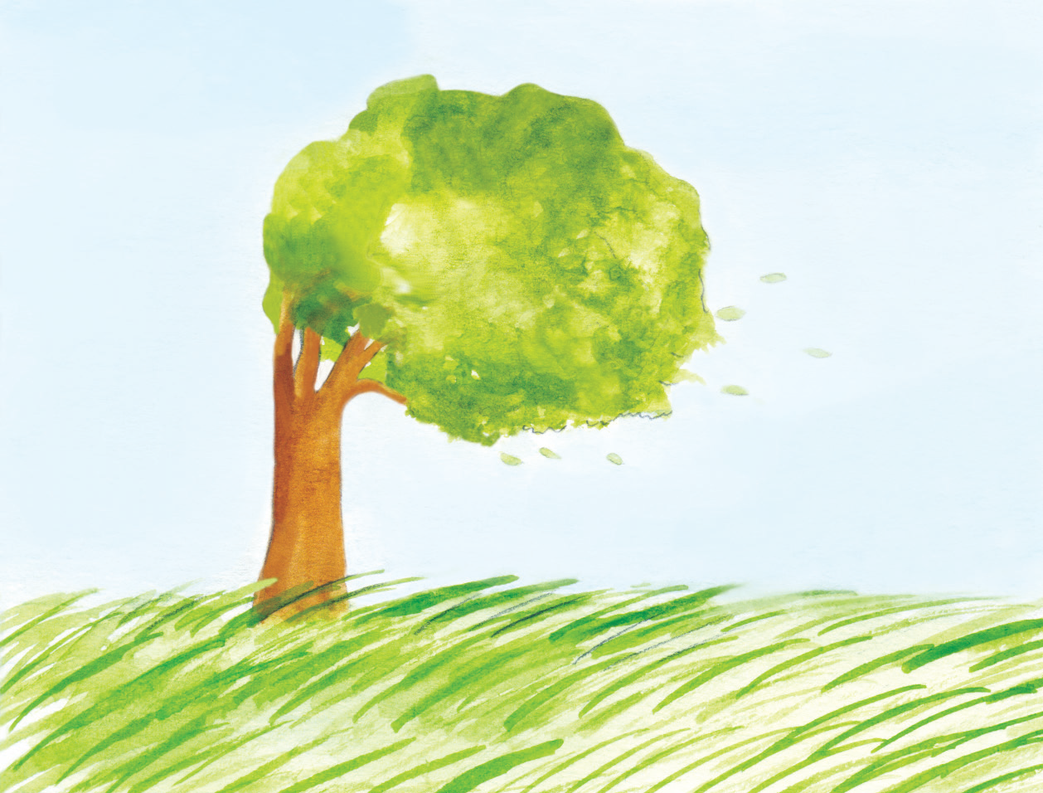
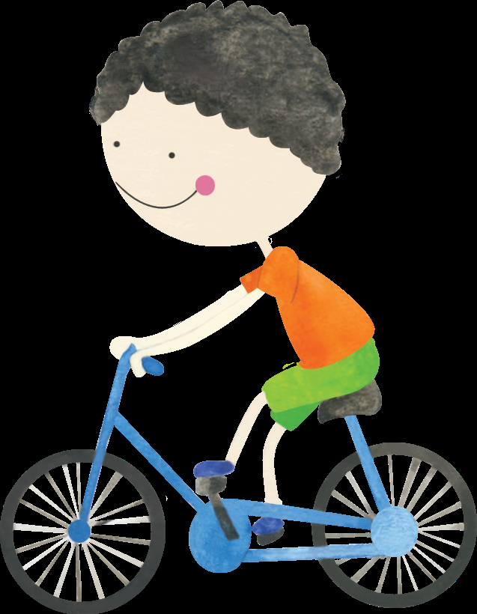
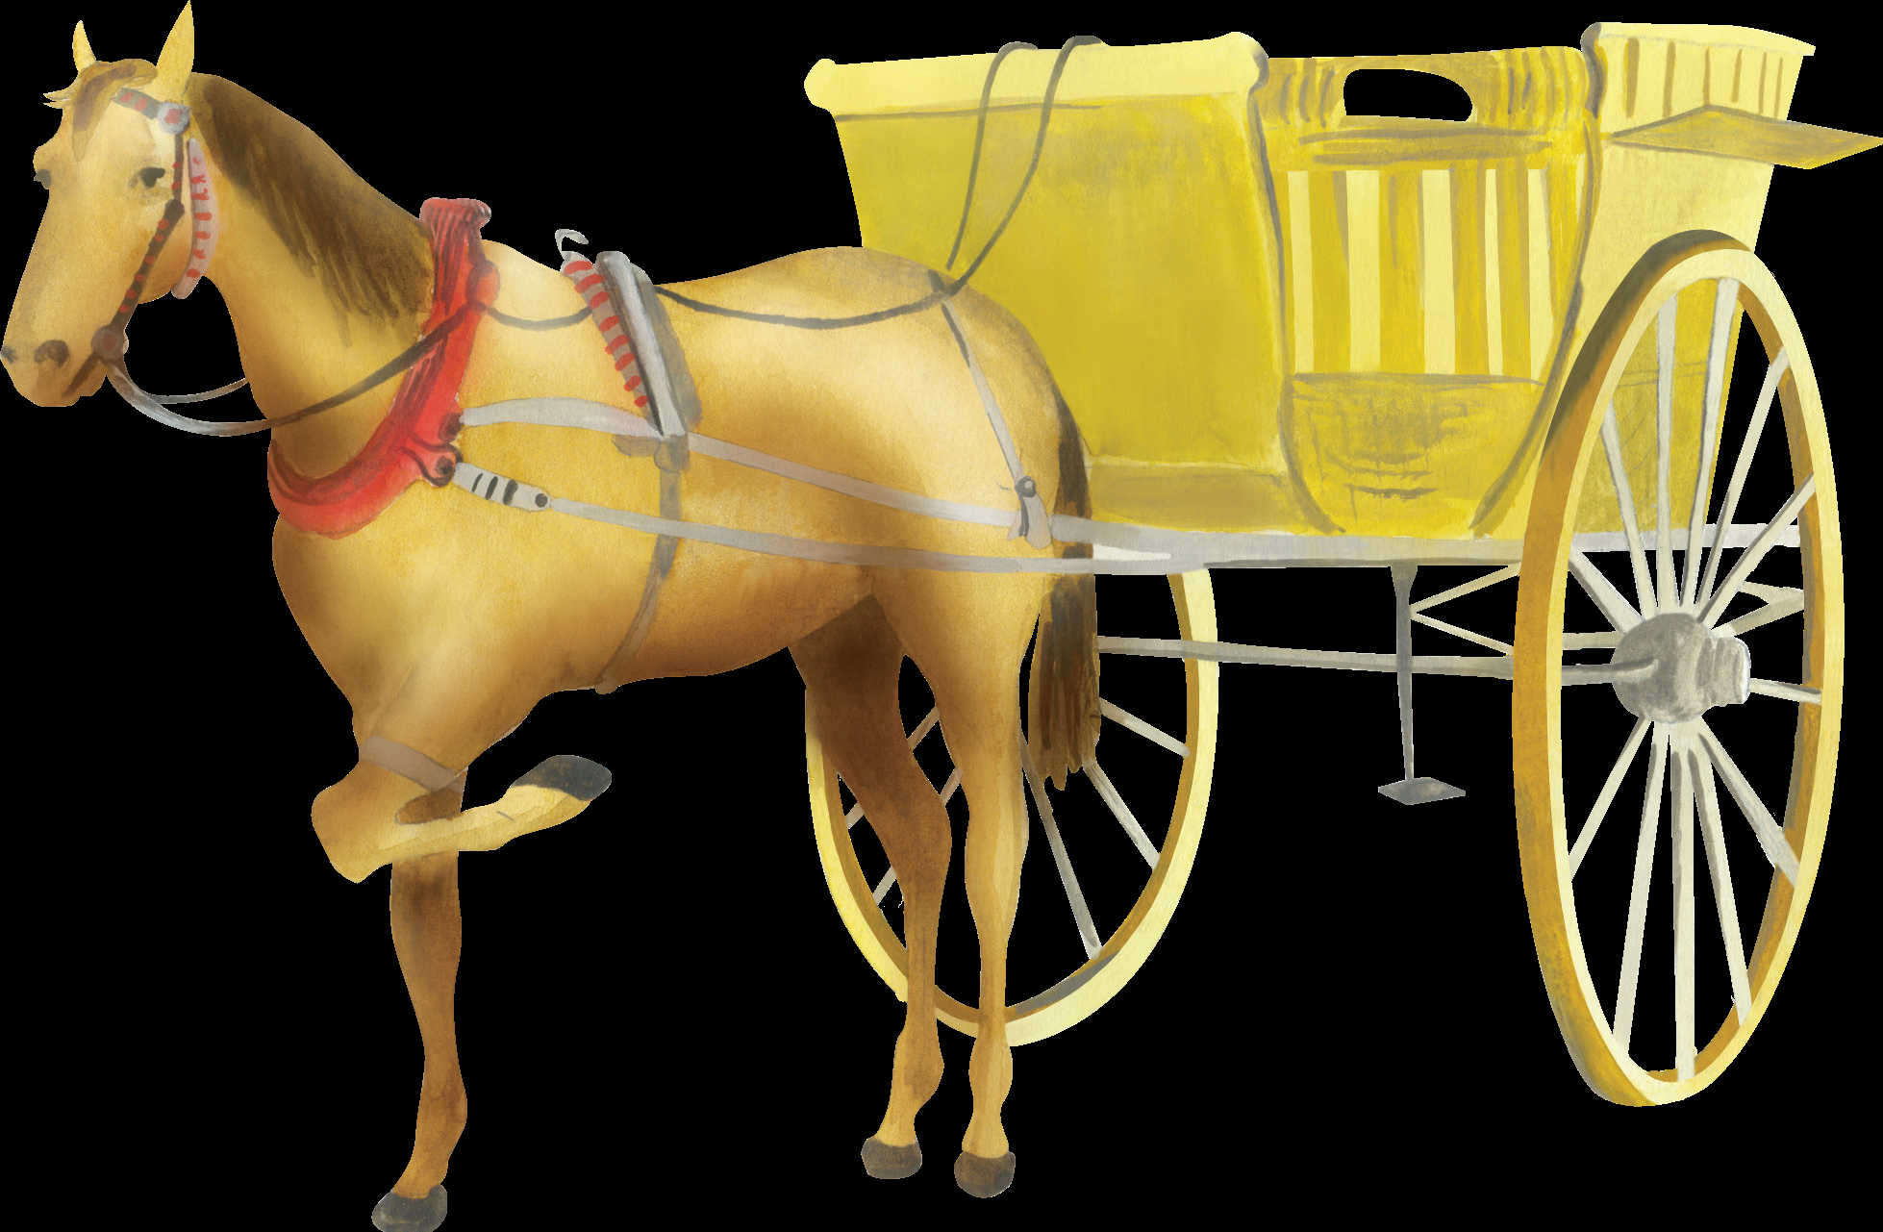
ما الذي يحرك كلا من العربة والدراجة والشجرة؟

Slide 4
القوة تحرك الأجسام بالسحب أو الدفع.
للقوة أنواع منها:
القوة العضلية.
قوة الرياح.
.قوة المغناطيس

Slide 5
نشاط
أملأ الفراغات الآتية بالكلمات المناسبة (الدفع, تحرك, الرياح).
يمكن للقوة أن ....... الجسم الساكن.
القوة تحرك الأجسام بالسحب أو ب.........
تتحرك أغصان الأشجار بقوة..........

